Slide 1
2023년도 8월 중간점검
모터( MOTOR)

Slide 2
A Table of Contents.
1
모터 및 모터 드라이버
2
결선도
3
프로그램

Slide 3

Part 1,
모터 및 모터 드라이버

Slide 4
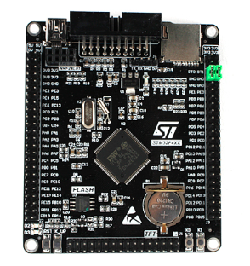
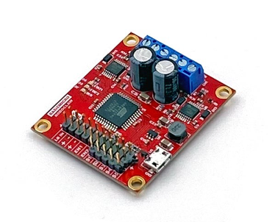
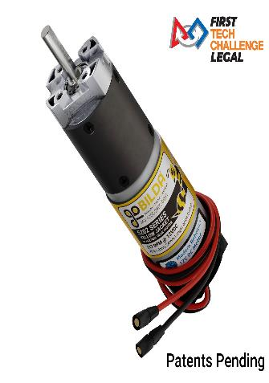
Part 1,
모터 및 모터 드라이버
동작 원리
ST보드
모터 드라이버
모터
받은 신호로 모터 제어
UART통신
>>
>>
ex) 모터1을 정방향으로 최대속도로 작동시켜!
ex) M1+에서 –로 PWM신호를 줌

Slide 5
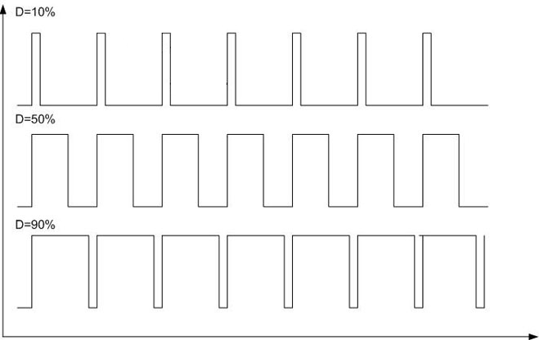
Part 1,
모터 및 모터 드라이버
PWM 이란?
Pulse Width Modulation의 약자로 펄스 폭 변조를 뜻한다. 디지털 신호를 아날로그 신호처럼 흉내 내는 것과 비슷하다. 일정한 주기 내에서 Duty의 비를 변화 시켜서 평균 전압을
제어하는 방법이다.
폭이 좁아질수록 평균 전압이 낮고 폭이 넓을수록 평균 전압이 높다.

Slide 6

Part 1,
모터 및 모터 드라이버
제품 스펙
GOBILDA 엔코더 기어모터
Motor Size | RS-555
Motor Type | Brushed DC
Nominal Voltage | 12VDC
Output Shaft | 6mm D
Gearbox Style | Planetary
Gear Ratio | 50.9:1
Gear Ratio Formula | (((1+(46/17))) * (1+(46/17))) * (1+(46/17)):1
Gear Material | Steel
No-Load Speed @ 12VDC | 117 RPM
No-Load Current @12VDC | 0.25A
Stall Current @12VDC | 9.2A
Stall Torque @12VDC | 68.4 kg.cm (950 oz-in)
Wire Length | 470mm (including connectors)
Wire Gauge | 18AWG
Motor Connector Type | 3.5mm FH-MC Bullet Connectors
Encoder Connector Type | 4-Pos JST XH [FH-MC]
Encoder Type | Relative, Quadrature
Encoder Sensor Type | Magnetic (Hall Effect)
Encoder Voltage Range | 3.3 - 5VDC
Encoder Resolution | 1,425.1 PPR at the Output Shaft
Encoder Resolution Formula | ((((1+(46/17))) * (1+(46/17))) * (1+(46/17)) * 28)
Weight | 479g
작동전압: 12V
기어비: 50.9:1
무부하 속도: 117RPM
무부하 전류: 0.25A
최대부하 전류: 9.2A
최대 토크: 68.4 kg/cm (950 oz-in)
이 모터를 선택한 이유 모터에서 RPM도 중요하지만 토크 값이 좀 더 중요하다고 생각하고 로봇의 무게가 약 20kg이라고 가정했을 때 너무 느리지 않고 오르막길도 올라갈 수 있는 모터로 선택

Slide 7
Part 1,
모터 및 모터 드라이버
제품 스펙
Roboclaw 2x7a 모터드라이버
Bridge Channels | Yes
3.3V Safe Outputs | Yes
5V Tolerant Inputs | Yes
Encoder Auto Tune | Yes
Thermal Protection | Yes
Current Sense | Yes
User Selectable Peak Current | Yes
Battery Protection | Yes
Regenerative Braking | Yes
Over Voltage Protection | Yes
Under Voltage Protection | Yes
Self Diagnostics | Yes
Position Control Mode | Yes
Velocity Control Mode | Yes
Control Methods | USB, Analog, RS232, or RC Style PWM Signal
작동 전압: 6V – 34V
출력 전압: 3.3V
최대 지속 전류: 7.5A
Motor Channels | 2
Max Continuous Current per Channel | 7.5A
Max Peak Current per Channel | 15A
Bridged Channels Peak Current | 30A
Bridged Channels Continuous Current | 15A
Max Voltage | 34VDC

Slide 8
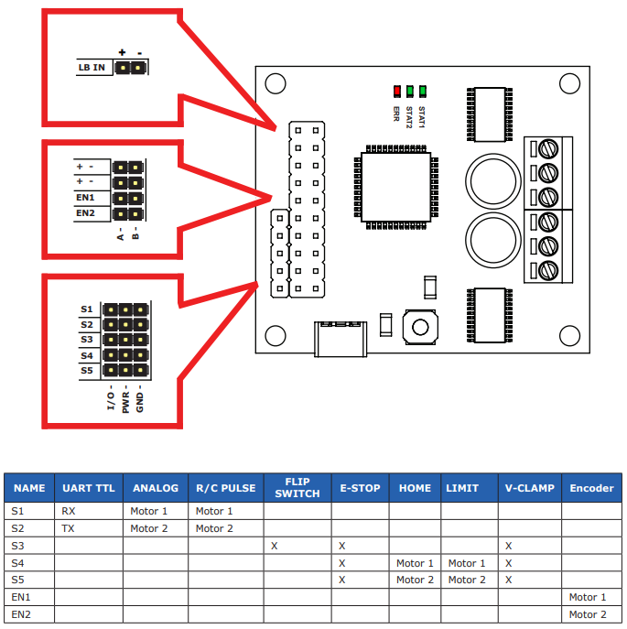
Part 1,
모터 및 모터 드라이버
제품 스펙
Roboclaw 2x7a 모터드라이버
모터 채널 2개
엔코더 제어 가능
전압, 온도, 전류 과부하 보호
기타 기능: 위치, 속도 및 방향 제어, PID 제어 루프, 모터 동기화

Slide 9
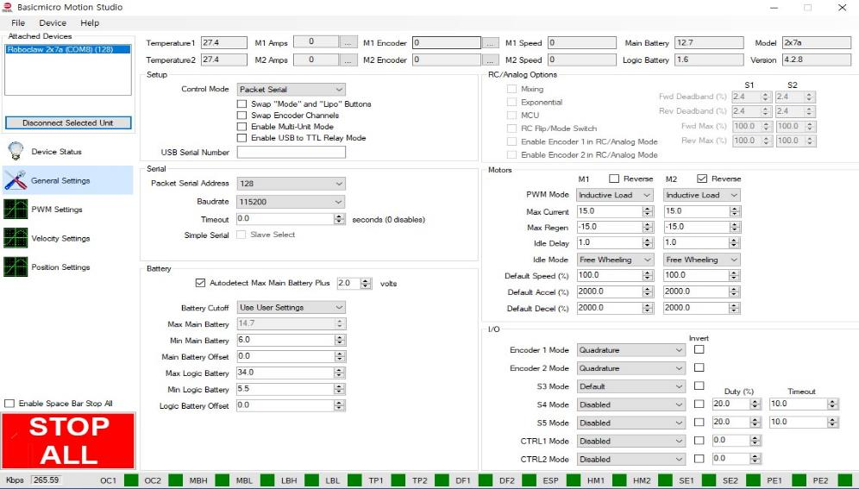
Part 1,
모터 및 모터 드라이버
모션 스튜디오
Serial 부분에서 모터드라이버의 주소를 설정하고 보드와의 Baudrate 를 설정해준다. (현재 주소128,Baudrate 115200)
그 외에 모터의 방향이나 최대전류등을 설정하여 기본설정을 세팅해준다.
모터드라이버의 주소나 Baudrate 는 모터드라이버 자체에서도 할 수 있다.
추가로 PWM 세팅을 들어가 모터의 작동을 확인할 수 있고 Velocity 세팅에서 PID를 설정할 수 있다.
네모박스부분이 중요설정부분이다.
모션스튜디오를 들어갔을 때 모터드라이버 세팅하는 부분

Slide 10
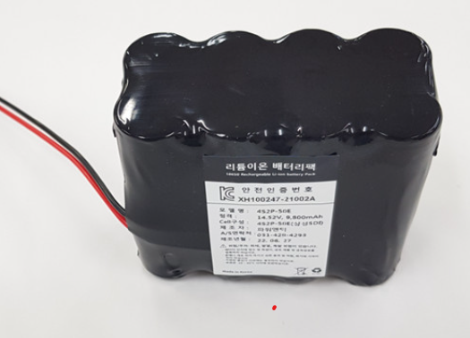
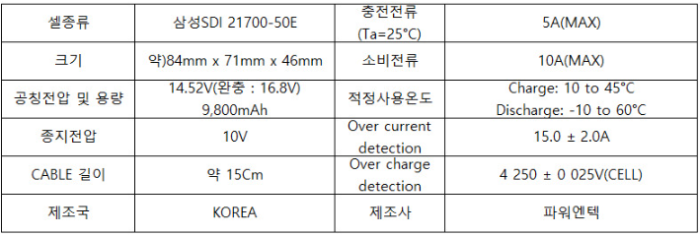
Part 1,
모터 및 모터 드라이버
제품 스펙
삼성 리튬이온 21700 4S2P 10,000mAh 14.4V, 16.8V 배터리팩
전압: 14.4V
용량: 10,000mAh
소비전류: 10A(최대)
이 배터리를 선택한 이유 기존 배터리는 12V에 3Ah 였는데 계속 충전을 시켜주지 않으면 모터의 최대속도가 나오지 않고, 오르막길 올라가는데도 힘들기 때문에 전압이 높고 용량도 더 큰 것으로 교체

Slide 11
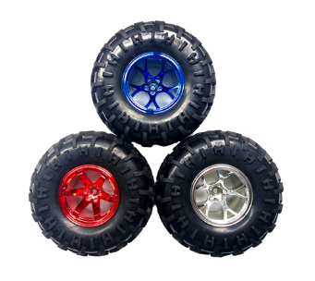
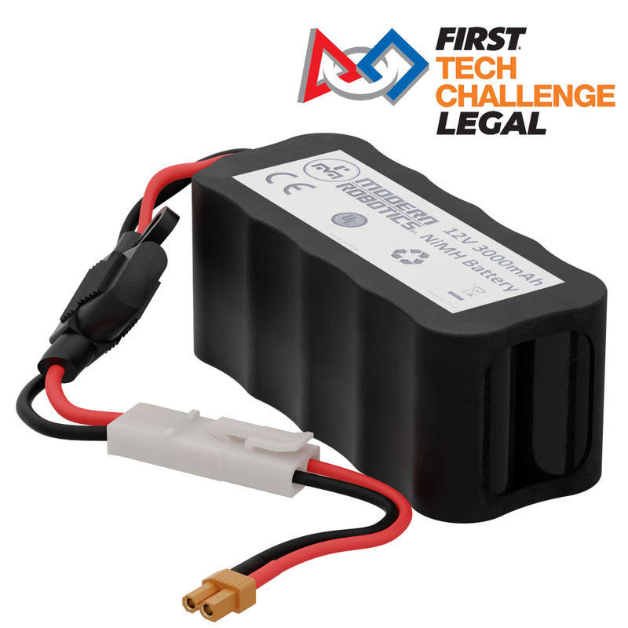
Part 1,
모터 및 모터 드라이버
제품 스펙
오프로드바퀴 130파이
지름 | 130mm
두께 | 60mm
허브 | 6mm
재질 | 고무(스펀지 내장)
무게 | 150g

Slide 12

Part 2,
결선도

Slide 13
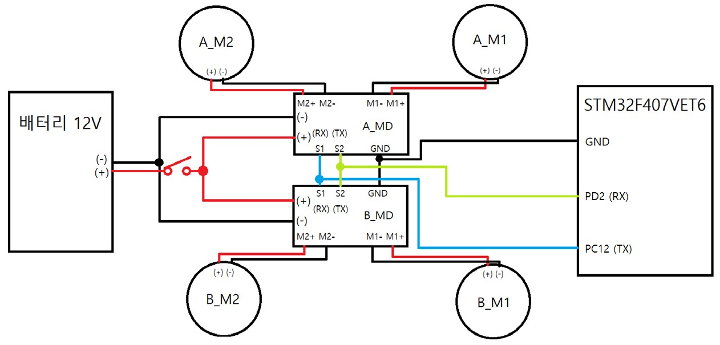
Part 2,
결선도
배터리 14.4V

Slide 14
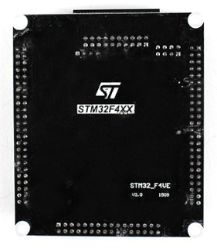
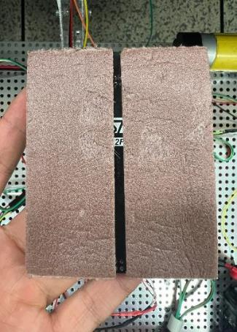
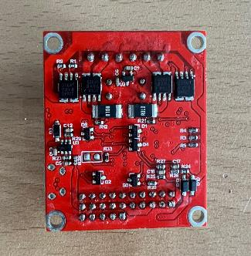
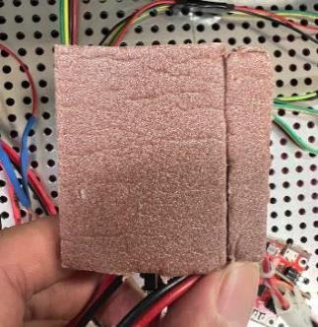
결선도
Part 2,
결선도
Part 2,
주의사항
1. 쇼트주의
보드 및 모터 드라이버의 뒷면이 노출되어 있어서 쇼트 위험이 있기 때문에 뒷면에 다른 전선과 닿지 않게 처리를 한다.
전에 ST 보드 뒷면에 아무 처리도 하지 않아 쇼트가 났었다.
그 후 ST 보드를 포함한 뒷면이 노출되어 있는 보드들에 전기가 안 통하게 처리를 했다.

Slide 15
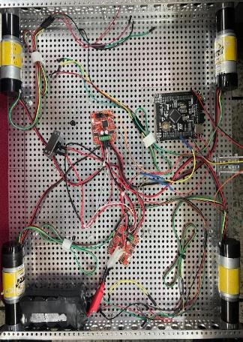
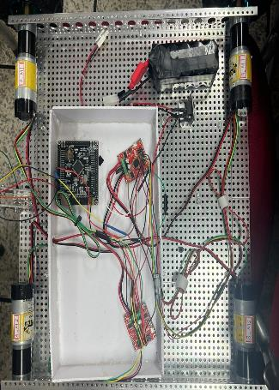
결선도
Part 2,
결선도
Part 2,
주의사항
2. 선정리
제품들이 점퍼선으로 연결되어 있기때문에 쇼트 방지와 합선 방지를 위해 간단하게 정리해 두었다. (추가되는 센서나 제품들이 확정되면 디자인 하면서 확실히 할 예정)

Slide 16

Part 3,
프로그램

Slide 17
Part 3,
프로그램
흐름도
1. 모터 드라이버의 주소 및 기본 설정들을 해줌
2. st보드가 모터 드라이버에게 신호를 보냄(설정 및 명령)
3. 모터 드라이버가 신호를 받으면 LED를 깜빡임
4. 모터 드라이버가 받은 신호를 PWM신호로 내보냄
5. 모터의 +, - 부분에서 받은 PWM으로 모터가 동작
6. 모터가 동작하면서 엔코더 센서가 작동(ch1, ch2)
7. 엔코더 센서의 값을 모터 드라이버로 보냄
8. 모터 드라이버에 있는 정보들을 st보드로 보냄

Slide 18
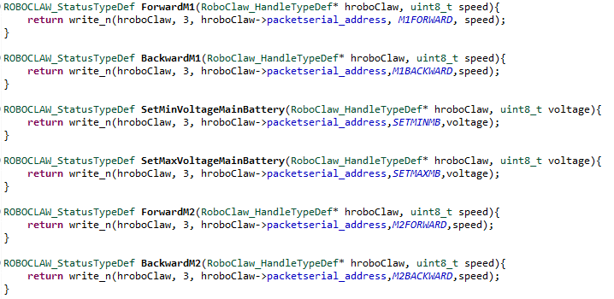
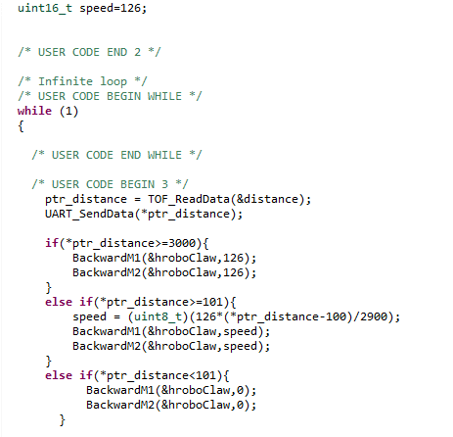
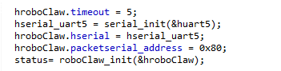
Part 3,
프로그램
프로그램 소스 및 설명
Roboclaw 모터드라이버와 ST보드의 통신을 맞춰주는 기본 설정코드
(uart5로 연결되어 있고 모터드라이버의 주소가 0x80이다)
roboClaw.c의 코드 일부분이다.
Stm32f7 버전으로 만든 코드를 일부 수정하여 stm32f4에 맞게 설정했다.
위는 모터를 작동시키는 코드의 일부분이다.
(현재 엔코더 및 몇몇 코드가 실행되지 않아 수정중 )
간단하게 tof와 연계하여 tof의 값이 101mm 미만이면 멈추고 101mm 이상이면 tof의 값을 퍼센트로 계산하여 속력을 내게 하였고, 3000mm 이상이면 최대속력을 내도록 설정했다.
(결과는 다음페이지에)

Slide 19
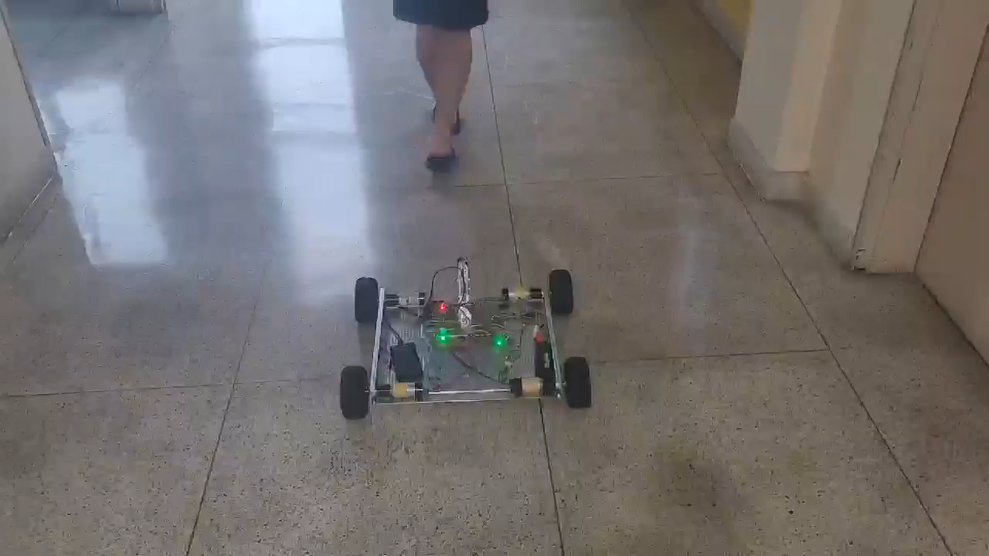
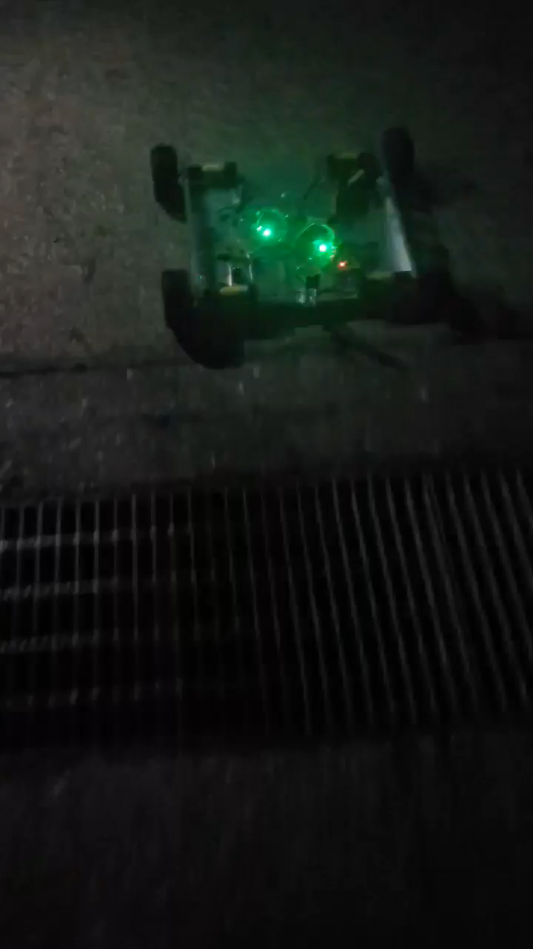
Part 3,
프로그램
프로그램 동작 결과 및 분석
실험 1: 일반적으로 주행하다가 tof 값이 일정 값 미만으로 내려가면 동작 멈추기
실험 2: 오르막길 올라가기

Slide 20
Part 3,
프로그램
프로그램 동작 결과 및 분석
실험 1: 일반적으로 주행하다가 tof 값이 일정 값 미만으로 내려가면 동작 멈추기
실험 2: 오르막길 올라가기
속도가 느리고 올라가면서 점점 느려지는 것 같은 느낌이 들었다.
로봇의 무게가 더 무거워진다면 힘들 것 같다.
속도가 느리지만 tof 값에 따라 바로바로 동작을 했다.
문제1: 오르막길 올라가는게 힘들어 보이고 속도도 느리다. 오래 지속적으로 쓰면 점점 느려진다.
문제2: 현재 몇몇 코드가 실행되지 않음
해결: 오르막길 올라가는게 힘든 이유는 배터리를 계속 사용하다보니 배터리의 전압이 낮아져 출력이 약해진 것으로 예상된다.
따라서 배터리의 용량과 출력이 높은 것으로 변경.
추가로 코드마다 기본 설정을 해야되고 그 외에 코드 수정 중

Slide 21
감사합니다

Slide 22
Part 4,
출처
PWM 사진: https://know.electricianexp.com/ko/knowledgebase/chto-takoe-shim
모터드라이버 사진: https://www.gobilda.com/roboclaw-2x7a-motor-controller/
모터 사진: https://www.gobilda.com/5202-series-yellow-jacket-planetary-gear-motor-50-9-1-ratio-24mm-length-6mm-d-shaft-117-rpm-36mm-gearbox-3-3-5v-encoder/
배터리 사진: https://smartstore.naver.com/battery119/products/5839646485?site_preference=device&NaPm=ct%3Dlm2uc1z1%7Cci%3Dshopn%7Ctr%3Dtsf%7Chk%3D8e3c08c4fd479690623330214d0eaca9b6573116%7Ctrx%3Dundefined
ST보드 사진: https://www.devicemart.co.kr/goods/view?no=1326905

